Slide 1
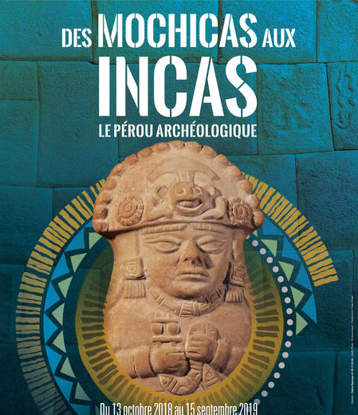
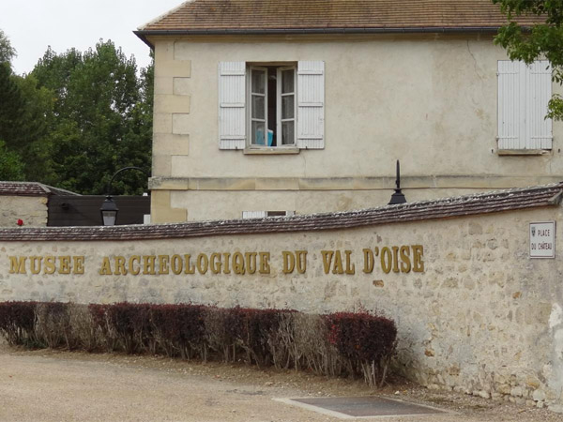

Slide 2
EVASION DANS L’ESPACE ET DANS LE TEMPS
Nous sommes partis nous évader au musée archéologique de Guiry-en-Vexin pour découvrir des civilisations pré-incas et incas
et nous avons parcouru 2000 ans d’Histoire au cœur du Pérou.
Nous étions deux classes : la 6ème bilangue et la classe de CM2 de Mme Barragan.
Avant, nous avions travaillé en classe sur les civilisations précolombiennes et sur la découverte de l’Amérique Latine par Christophe Colomb en 1492.
18 JUIN 2019
CLASSE 6°BILANGUE
Mme Corneau – Moithé
Mme Bourgeon
Mme Barragan

Slide 3
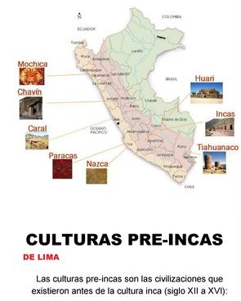
Les civilisations précolombiennes
1. La civilisation Nazca (100 AV. – 650 AP. JC)
2. La civilisation Mochica (0– 800 AP. JC)
3. La civilisation Tiahuanaco (500 – 1000 AP. JC)
4. La civilisation Huari (600 – 1100 AP. JC)
5. La civilisation Chimu (900 – 1500 AP. JC)
6. La civilisation Inca (1100 – 1572 AP. JC)
18 JUIN 2019
CLASSE 6°BILANGUE
Mme Corneau – Moithé
Mme Bourgeon
Mme Barragan

Slide 4
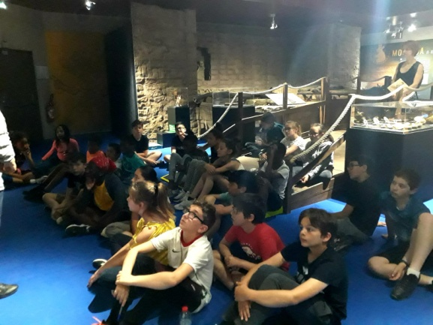
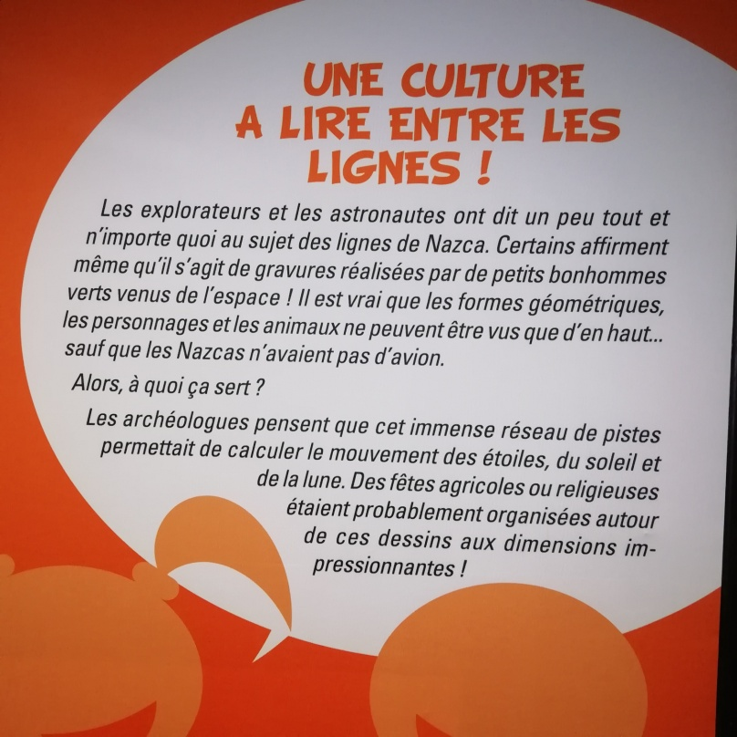
1. La civilisation Nazca (100 AV. – 650 AP. JC)
Les lignes de Nazca sont le témoignage le plus emblématique de cette culture, mais aussi le plus énigmatique. Leur signification et leur fonction restent inconnus.
18 JUIN 2019
CLASSE 6°BILANGUE
Mme Corneau – Moithé
Mme Bourgeon
Mme Barragan

Slide 5
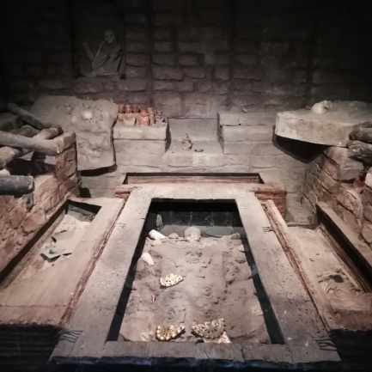
2. La civilisation Mochica (0– 800 AP. JC)
Le plus impressionant dans l’exposition est la reconstitution de la tombe du Seigneur de Sipan, un puissant roi mochica.
Polygame, le Seigneur de Sipan est enseveli avec ses femmes et ses serviteurs!
Il est entouré de bijoux précieux, en or, argent, cuivre et de pierres fines.
18 JUIN 2019
CLASSE 6°BILANGUE
Mme Corneau – Moithé
Mme Bourgeon
Mme Barragan

Slide 6
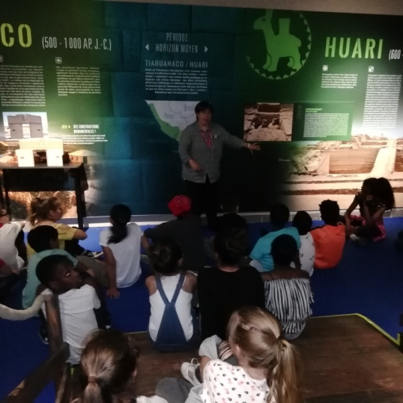
3. La civilisation Tiahuanaco (500 – 1000 AP. JC)
C’est une civilsation puissante qui étend son influence autour du lac Titicaca.
Ils vivaient de la culture de tubercules (pommes de terre, ocas…), de l’élevage de lamas et de la pêche dans le lac.
18 JUIN 2019
CLASSE 6°BILANGUE
Mme Corneau – Moithé
Mme Bourgeon
Mme Barragan

Slide 7
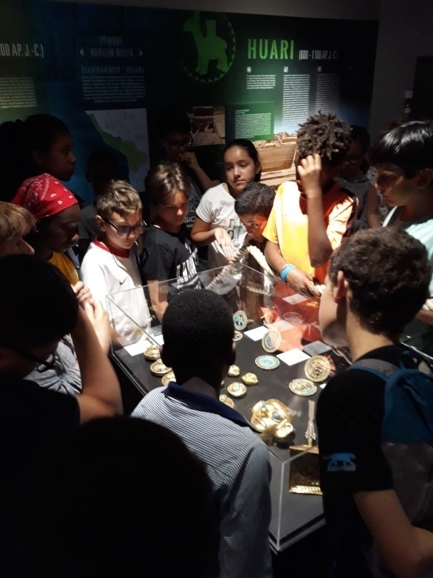
4. La civilsation Huari (600 – 1100 AP. JC)
Les huaris sont souvent considérés comme les « ancêtres » des Incas.
Ils se sont beaucoup concentrés dans les villes et la capitale huari s’étendait sur 18 km²!
Pour nourrir cette grande cité, ils ont développé une agriculture intensive centrée sur la maïs.
18 JUIN 2019
CLASSE 6°BILANGUE
Mme Corneau – Moithé
Mme Bourgeon
Mme Barragan

Slide 8
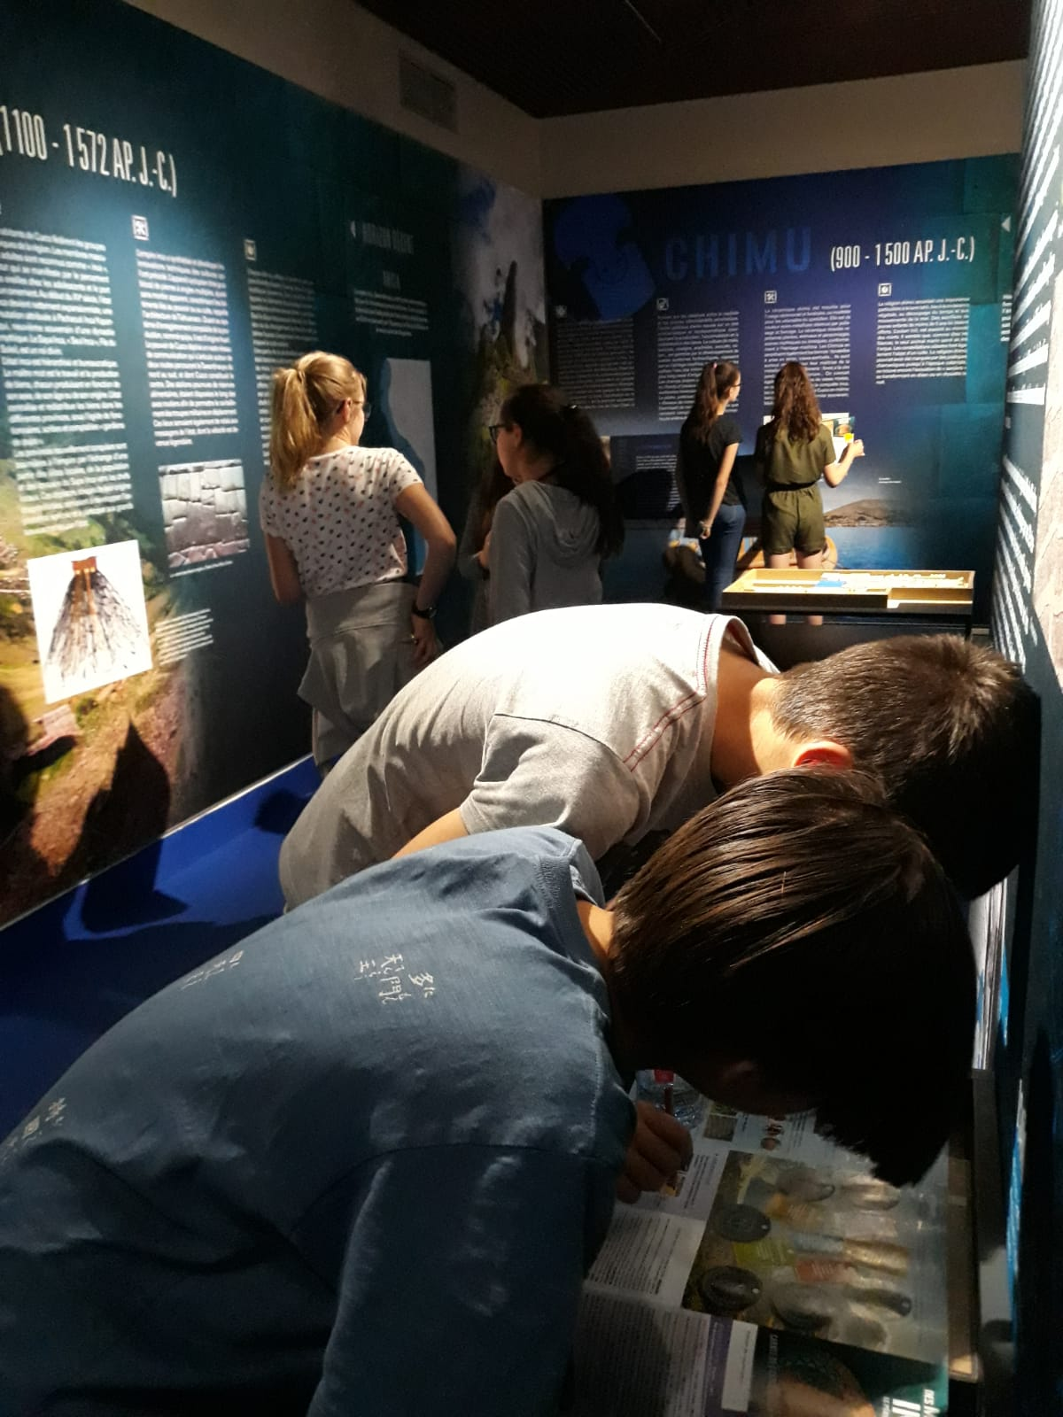
5. La civilisation Chimu (900 – 1500 AP. JC)
Contemporains des Incas, ils ont été conquis par ces derniers qui étaient dotés d’une organisation plus développée.
Les Chimus étaient pourtant constitués en un état guerrier expansionniste, puissant et ils étaient les fondateurs de l’une des plus grandes cités du monde au XVème siècle : Chan Chan.
18 JUIN 2019
CLASSE 6°BILANGUE
Mme Corneau – Moithé
Mme Bourgeon
Mme Barragan

Slide 9
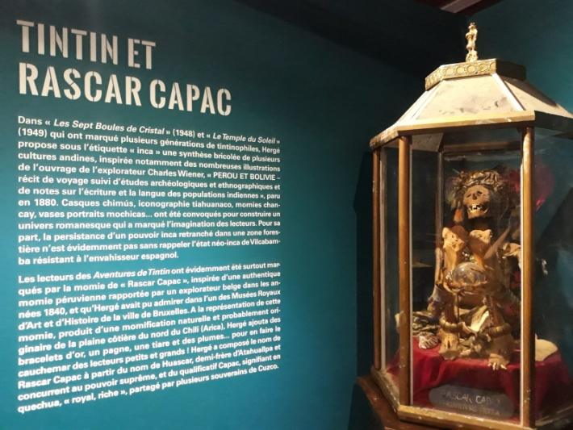
6. La civilisation Inca (1100 – 1572 AP. JC)
L’empire inca, Tawantinsuyu, fut la plus vaste entité politique de l’Amérique précolombienne.
Cuzco, la capitale de l’Empire et la cité de Machu Picchu furent bâties selon une organisation stupéfiante.
De nos jours, l’Empire inca continue de fasciner le monde et alimente de nombreux mythes.
18 JUIN 2019
CLASSE 6°BILANGUE
Mme Corneau – Moithé
Mme Bourgeon
Mme Barragan

Slide 10
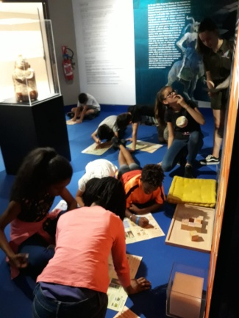
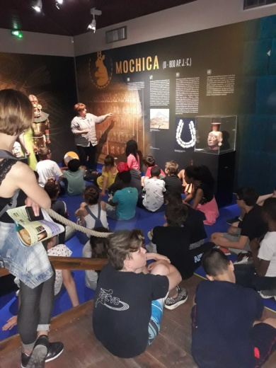
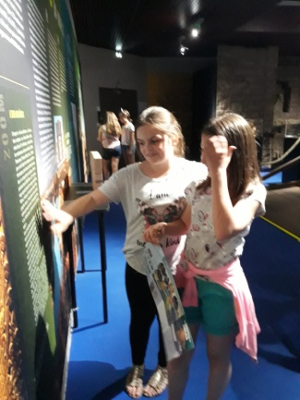
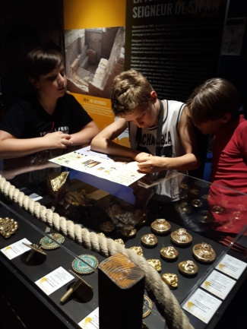
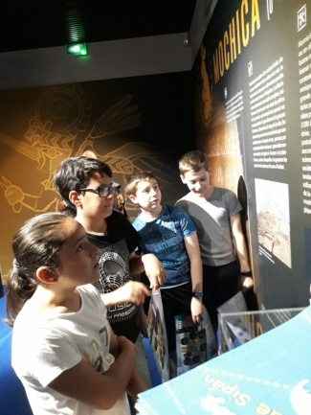
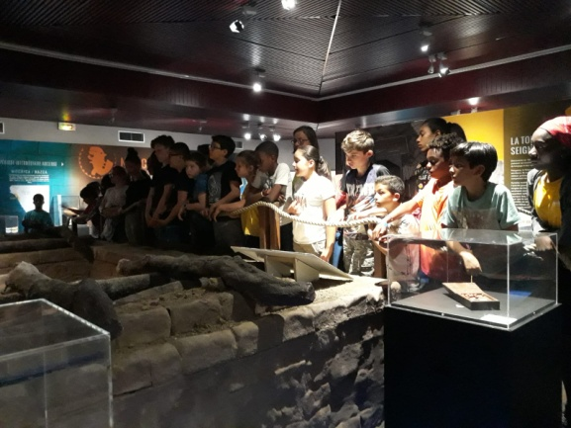
Nous avons appris plein de choses !
18 JUIN 2019
CLASSE 6°BILANGUE
Mme Corneau – Moithé
Mme Bourgeon
Mme Barragan

